Slide 1
Rencontres de l’institut Véolia, 27 mars 2023 Franck AGGERI professeur de management à Mines Paris - PSL, CGS-i3, UMR CNRS, codirecteur de la chaire « mines urbaines »

Slide 2
L’énigme de départ…
L’innovation, nouvelle religion moderne
Une notion omniprésente, connotée positivement, désormais associée à tous les domaines d’activités humaines, économiques et sociales…
…Mais impensée dans ses fondements et ses conséquences (devenue une culture)
Un nouvel impératif qui s’impose aux États, entreprises, organisations publiques, individus
Nouvelle figure dépolitisée du Progrès
Associée à une conception de l’individu comme entrepreneur de soi
Des effets ambivalents : croissance économique mais… stagnation de l’IDH depuis 1970 dans les pays développés
Questionner le sens de l’innovation, c’est reconnaître ses effets indésirables éventuels et s’interroger sur les conditions dans lesquelles elle participe à la construction d’un monde plus soutenable

Slide 3
L’innovation à l’épreuve de l’anthropocène
Evolution mondiale du PIB, des émissions de GES et de l’empreinte matérielle entre 1970 et 2018 dans le monde (base 1 en 1990 source : EEA, 2021)
L’innovation, moteur de la croissance économique… qui n’est pas soutenable sur le long terme
Un constat qui n’est pas nouveau…
(rapport Meadows, 1972)
Quelles réponses ?
Emissions GES Empreinte matérielle PIB

Slide 4
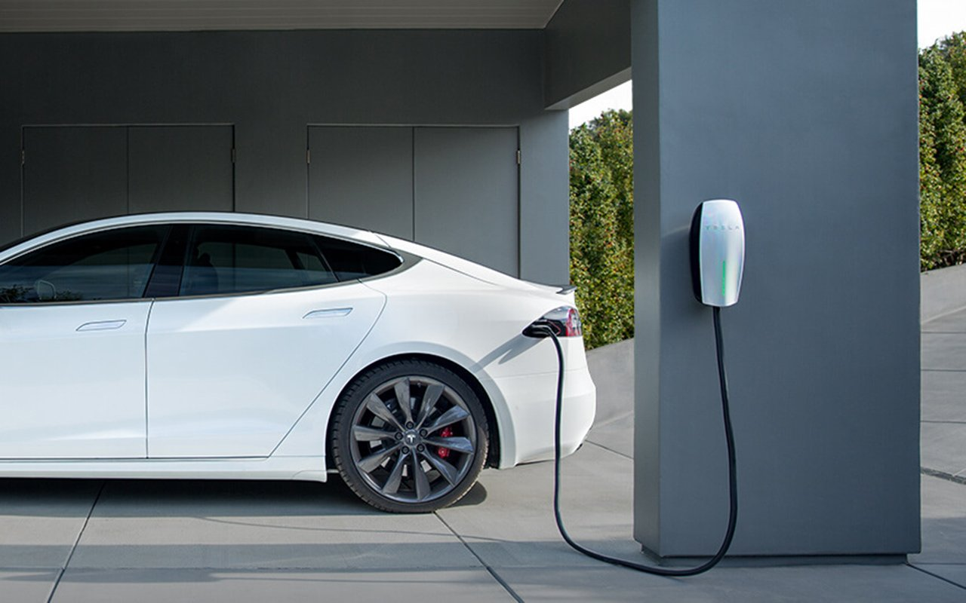
Les angles morts de l’innovation technologique (1) : les transferts de pollution et l’empreinte matérielle
Transferts de pollution (cf Guillaume Pitron)
Visibles avec les ACV

Slide 5
Réponse classique : croissance « verte » fondée sur l’innovation technologique
Solution à la crise écologique ? La croissance « verte » par l’innovation technologique
Mettre en place les bonnes « incitations » (P. Aghion et al., 2020)
Problème logique : d’où vient la crise écologique ?...
…De l’adoption massive d’innovations passées (voiture thermique,
agriculture intensive, énergies carbonées…)
Qu’est-ce qui garantit que les innovations dites « vertes » n’auront pas de conséquences négatives dans le futur ?

Slide 6
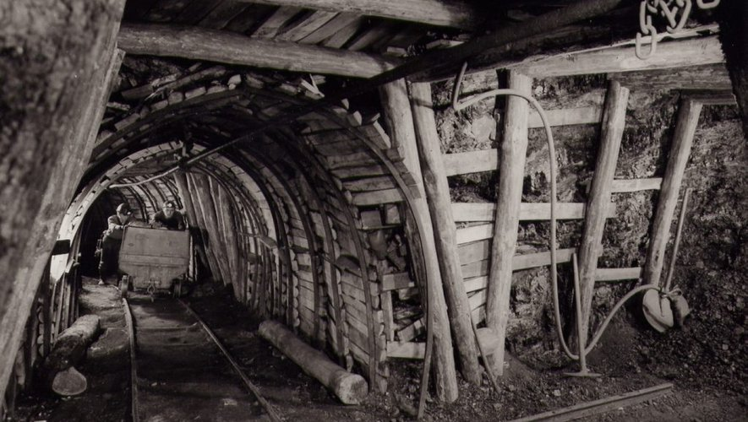
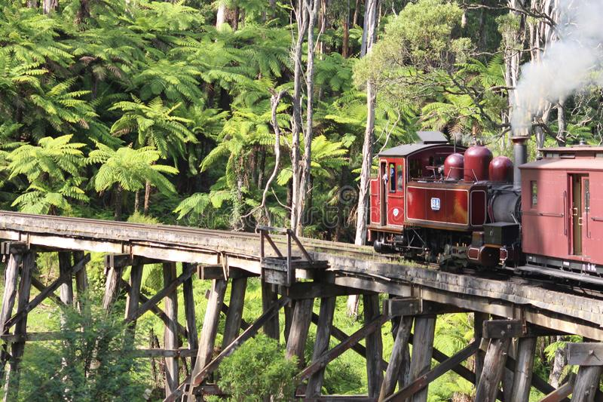
Les angles morts de l’innovation technologique (2) : la question de la transition énergétique
La transition énergétique a-t-elle jamais eu lieu ?
Bois/eau > charbon > pétrole > nucléaire + énergies renouvelables
Thèse aujourd’hui contestée par des historiens (cf JB Fressoz)
Biais : on s’intéresse à la demande finale d’énergie et pas aux symbioses énergétiques
Exemples historiques
On n’a jamais consommé autant de bois, de charbon, de pétrole ou de gaz qu’aujourd’hui : on observe des additions énergétiques plutôt qu’une transition énergétique

Slide 7
Les angles morts de l’innovation technologique (3) : l’impensé de la sobriété
Hypothèse de croissance (infinie ?) des besoins
La prédiction erronée de Joseph Schumpeter (1942)… la saturation progressive des besoins va réduire les occasions d’investissement
Croissance des besoins alimentée par l’innovation intensive et les techniques de gestion de la société de consommation (marketing, design, publicité…) visant à susciter de nouveaux besoins
-

Slide 8
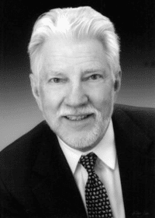
Les angles morts de l’innovation en général (4) : Le biais pro-innovation
Le biais pro-innovation (Everett Rogers, 1962) :
On met en avant les bénéfices de l’innovation
On ne discute jamais ses conséquences négatives éventuelles
Ex.: les bienfaits de l’automobile comme insecticide en 1910

Slide 9
Au-delà des innovations technologiques…
Pourquoi et comment a-t-elle remplacé l’idée de Progrès comme nouvel idéal de nos sociétés modernes ? En d’autres termes, comment est-elle devenue une culture ?
Comment les imaginaires associés à l’innovation - au départ associée à la R&D et la technologie – ont changé avec l’adjonction de nouveaux épithètes (verte, sociale, frugale, publique…) ?
Quels sont les effets indésirables des innovations et pourquoi sont-ils si difficiles à anticiper ?
Comment innover autrement pour une société véritablement durable ?
-

Slide 10
Le plan du livre
Partie 1 : la formation d’une culture de l’innovation
Partie 2 : L’innovation, l’heure du doute
Partie 3 : Comment innover autrement
-

Slide 11
I. La formation d’une culture de l’innovation
Comment l’innovation s’est-elle progressivement imposée dans les cinquante dernières années comme une culture universelle, valorisée par des acteurs aussi hétéroclites que des start-up de la Silicon Valley, des entrepreneurs sociaux de pays émergents, des acteurs publics, des grandes privées ?
Comment un ensemble de croyances et de valeurs associées à l’innovation, incarné dans un langage, des principes et méthodes a-t-il émergé et s’est-il diffusé au point que personne n’en discute la légitimité ?
Pour comprendre cette énigme, un détour historique s’impose…

Slide 12
De quoi l’innovation est-elle le nom ?
Distinguer le phénomène empirique (avec les lunettes actuelles) de sa conceptualisation :
Phénomène aussi vieux que l’histoire de l’humanité (ex.: invention de l’agriculture, de la roue, de l’imprimerie…)
Accélération du phénomène de l’innovation technologique au XIX^{e,} notamment après 1870 avec la naissance des grandes entreprises et les révolutions industrielles
Les métamorphoses du sens du mot innovation (d’après benoît Godin) :
Vient du grec kaitonomia (introduire une nouveauté dans le domaine politique) et innovatio (bas latin)
Utilisé par Machiavel pour désigner l’imitation des accomplissement des grands hommes du passé
XVIIe et XVIIIe : sens péjoratif pour dénoncer ceux qui cherchent à transgresser l’ordre établi
Très peu utilisé jusqu’à la fin du XIXe : on lui préfère les mots d’industrie (Saint-Simon), de progrès, d’invention
La théorisation de l’innovation : le moment Schumpeter (1912)
Met l’accent sur la mise en pratique (différence/invention)
Pas exclusivement technique : méthodes de production, organisations, création de nouveaux marchés…
Le moteur de la croissance
Le rôle clé de la fonction entrepreneuriale (au sens large) et approche du laisser-faire (anti-étatique) (1942)

Slide 13
Les trois temps de la conceptualisation de l’innovation
Premier temps : l’invention du modèle linéaire de l’innovation technologique fondé sur la R&D (1945-1960) puis sa crise (années 1970-1980)
Deuxième temps : à la recherche de nouveaux modèles d’innovation (1980 - …)
la redécouverte des districts industriels (clusters) et l’héroïsation des start-up
L’innovation ouverte et disruptive comme nouvelle doctrine d’action publique de gestion
Démontrer que l’innovation est le moteur de la croissance et de la performance des entreprises
La valorisation des innovations managériales
L’innovation comme projet et comme processus créatif
L’invention d’une novlangue de l’innovation à l’échelle organisationnelle et individuelle
Troisième temps : métamorphoses contemporaines :
Innovations « vertes », innovations sociales, innovations publiques, innovations frugales…
L’innovation comme projet, contrairement à un objet ou une technologie, désigne un devenir, des promesses et des potentiels (elle n’offre pas de prise à la critique)
-

Slide 14
II. innovation, l’heure du doute
Innover, toujours plus, toujours plus vite : l’injonction qui s’impose à tous
Ce discours pro-innovation, qui semblait avoir triomphé, se heurte à des résistances de plus en plus fortes : impacts écologiques et sociétaux des innovations technologiques, sens de cette course à l’innovation
D’autres innovations (financières et managériales) font désormais l’objet de critiques croissantes
Voici venue l’heure du doute…

Slide 15
Comment rendre visible les effets négatifs des innovations technologiques ?
La question de la visibilité (métaphore du regard, cf Michel Foucault)
Pour les effets indésirables des innovations sont-ils si difficiles à identifier et anticiper ?
Comment les innovations sont qualifiées avant leur mise sur le marché ?
Le régime de la norme technique et de la réglementation :
Normes négociables, conventionnelles (fondées sur des protocoles normalisés), peu évolutives (en retard par rapport aux nouvelles innovations)
Impacts mesurés à l’échelle d’un produit ou d’une technologie
L’exemple de la voiture électrique

Slide 16
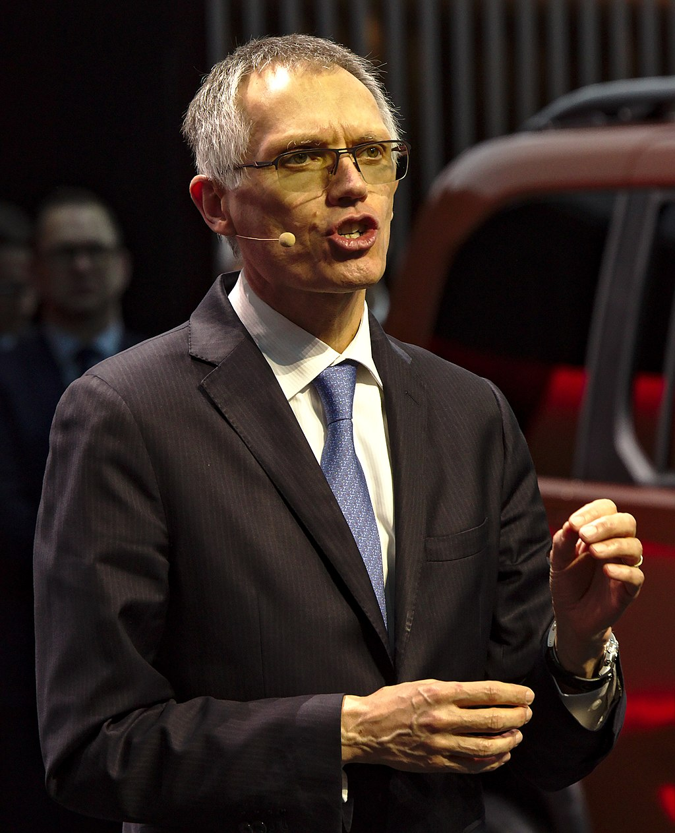
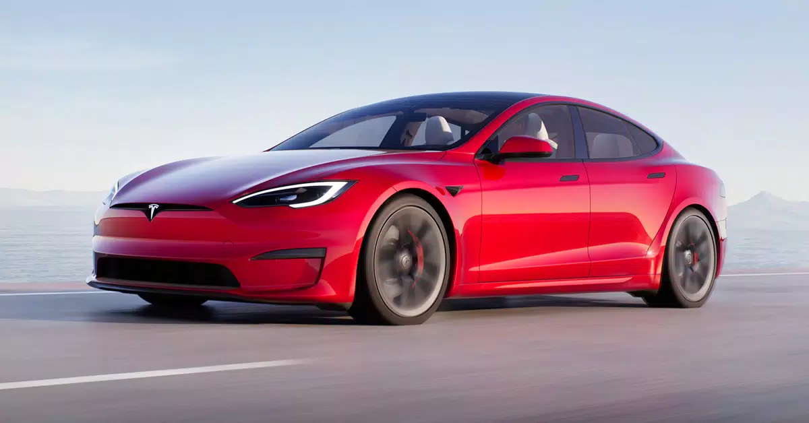
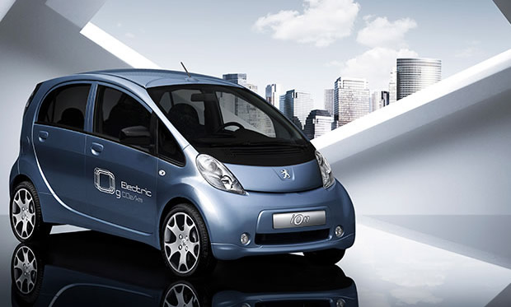
La voiture électrique, est-elle réellement « verte » ?
« Qui traite la question de la mobilité propre dans sa globalité ? Comment est-ce que nous allons produire plus d'énergie électrique propre ? Comment faire pour que l'empreinte carbone de fabrication d'une batterie du véhicule électrique ne soit pas un désastre écologique ? Comment faire en sorte que le recyclage d'une batterie ne soit pas un désastre écologique ? Comment trouver suffisamment de matières premières rares pour faire les cellules et les chimies des batteries dans la durée ? Qui aujourd'hui est en train de se poser la question de manière suffisamment large d'un point de vue sociétal pour tenir compte de l'ensemble de ces paramètres ? ».
Carlos Tavares (PDG de PSA) au salon de Francfort 2017

Slide 17
Les enjeux d’un changement de référentiel
Comment changer de référentiel ?
Prendre en compte l’ensemble du cycle de vie pour éviter les transferts de pollution
Prendre en compte les effets d’échelle
Sortir du raisonnement incrémental : identifier les effets systémiques (ex.: impacts du système automobile)
Prendre en compte les impacts sociaux dans les chaînes globales de valeur
-

Slide 18
La face sombre des innovations financières et managériales
La financiarisation, auxiliaire discrète de la course à l’innovation
Les effets induits des innovations financières :
Volatilité accrue des marchés et risques de crise systémique
Les mirages de la finance « verte »
La face sombre de certaines innovations managériales :
Responsabilisation, participation, libération : mythes et réalités
Santé au travail : un management intermédiaire souvent absent car embolisé par les taches administratives
La crise cachée des savoirs et leurs effets organisationnels
Gestion de projets et escalade des engagements

Slide 19
III. Comment innover autrement ?
Deux axes :
La responsabilisation des acteurs de l’innovation sur les conséquences à long terme de leurs actions
L’exploration d’innovation sobres qui visent un changement des modes de vie, de consommation et de production mais également des cadres cognitifs (indicateurs, évaluation des performances)

Slide 20
Comment responsabiliser les acteurs de l’innovation ?
Changer de conception de la responsabilité : vers une responsabilité projective (Hans Jonas) plutôt que rétrospective
Comment encadrer la liberté d’entreprendre : quels dispositifs de responsabilisation ?
Les dispositifs de régulation et d’auto-régulation
Les limites d’une approche économique par les incitations (ex.: échecs de la tarification incitative du carbone)
Les limites d’une logique d’autorégulation (RSE et accords volontaires)
Du principe pollueur-payeur à la Responsabilité Elargie des Producteurs (REP) (forme de corégulation)
Changer les règles comptables : la comptabilité en triple capital
Innovation responsable et démocratique : les enjeux de gouvernance
Associer les parties prenantes
L’innovation responsable : le modèle ARIR (anticipation, réflexivité, inclusion, capacité de réponse)
Responsabiliser les acteurs par le droit :
Protéger les communs mondiaux (Judith Rochfeld)
La transformation du droit des sociétés : raison d’être et entreprises à mission (Segrestin et Hatchuel)

Slide 21
Innovation : la voie de la sobriété
La fin de la société d’abondance
Qu’est-ce que la sobriété (matérielle et énergétique) ?
Modérer la consommation et production intensive en ressources, explorer de nouveaux modèles d’affaires
Au-delà de la sobriété volontaire, sobriété collective et contrainte (voir Valérie Guillard)
Quelles innovations face aux enjeux de sobriété ?
Allonger la durée de vie des produits et des infrastructures (durabilité programmée)
Le potentiel des modèles de produits-services (maintenance, réparation, reconditionnement, économie de fonctionnalité, partage…) : circularité forte (Aggeri, Beulque, Micheaux, 2023)
Le levier de l’éco-conception
Faire preuve de discernement technologique (Philippe Bihouix) : usage parcimonieux high-tech et potentiel des low tech
Réhabiliter les savoirs associés à la sobriété (maintenance, réparation, régénération, circularité…)
Les conditions institutionnelles d’innovations sobres (ex.: loi AGEC)

Slide 22
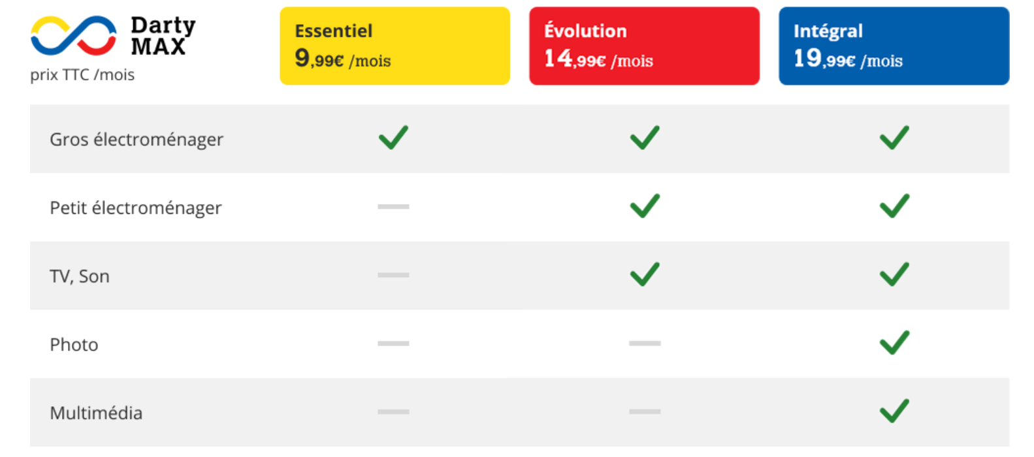
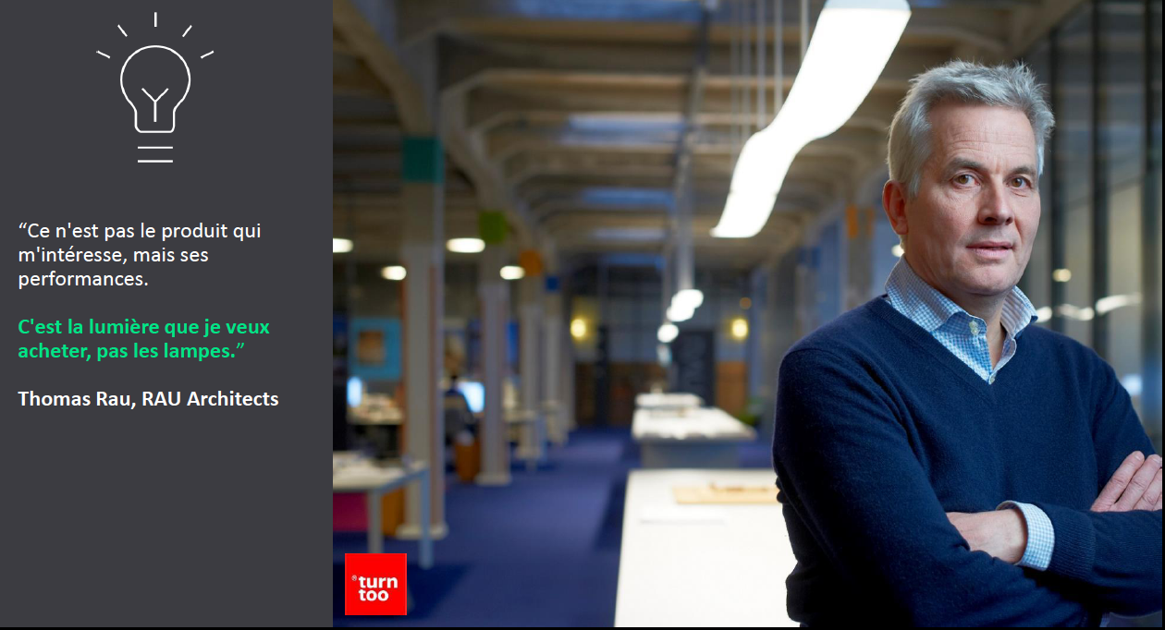
Illustrations
15Y-FR-HD.png

Slide 23
Pour innOver autrement, changer nos cadres cognitifs
Pour changer la culture de la croissance fondée sur l’innovation intensive, il faut changer nos modes de pensée, de voir et d’agir, i.e. nos cadres cognitifs incarnés dans des « technologies invisibles » (Michel Berry) qui nous gouvernent à notre insu :
Indicateurs de performance macro-économiques (ex.: PIB)
Indicateurs de performance financiers des entreprises (ex.: ROI, ROE)
Rompre avec la logique de recherche des coûts les plus bas

Slide 24
Merci de votre attention !

